Slide 1

English
This presentation is automatically generated.
You can freely edit it and add any extra content you wish.
Español
Esta presentación se genera automáticamente.
Puedes modificarla a tu criterio y añadir cualquier contenido adicional que desees.
Italiano
Questa presentazione è generata automaticamente.
Puoi modificarla liberamente e aggiungere eventuali contenuti extra che desideri.

Slide 2

Un Allarme Più Intelligente con gli Eventi
Scopri un modo più efficiente per programmare! Impara come gli eventi permettono al tuo programma di reagire istantaneamente ad azioni come la pressione di un pulsante.

Slide 3
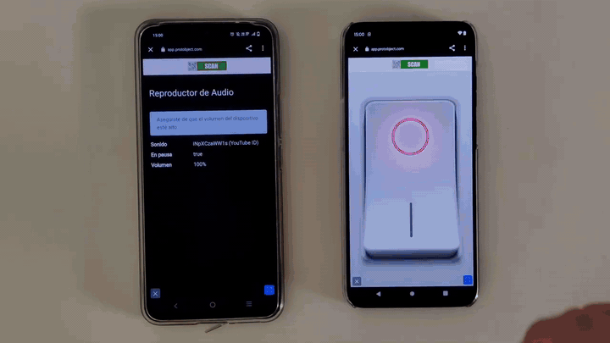
Cosa faremo?

Slide 4

Come funziona un interruttore?
Creeremo un allarme che viene attivato da un interruttore. Ma per farlo, dobbiamo capire come 'pensa' un interruttore.
Nella programmazione, un semplice interruttore ha due possibili stati:
★ Acceso: L'interruttore è attivato. Possiamo rappresentare questo stato con il numero 1.
★ Spento: L'interruttore è disattivato. Possiamo rappresentarlo con il numero 0.
Un interruttore può trovarsi solo in uno stato alla volta. Leggendo se lo stato è 1 o 0, il computer può decidere cosa fare dopo.

Slide 5

Come fa il computer a conoscere lo stato?
Il computer può essere programmato per "ascoltare" un segnale dall'interruttore.
Ogni volta che lo stato del pulsante cambia (da Spento a Acceso, o da Acceso a Spento), notifica il computer!
Questa notifica è chiamata evento. Una volta che il computer riceve l'evento, può eseguire un pezzo di codice specifico per reagire ad esso.

Slide 6
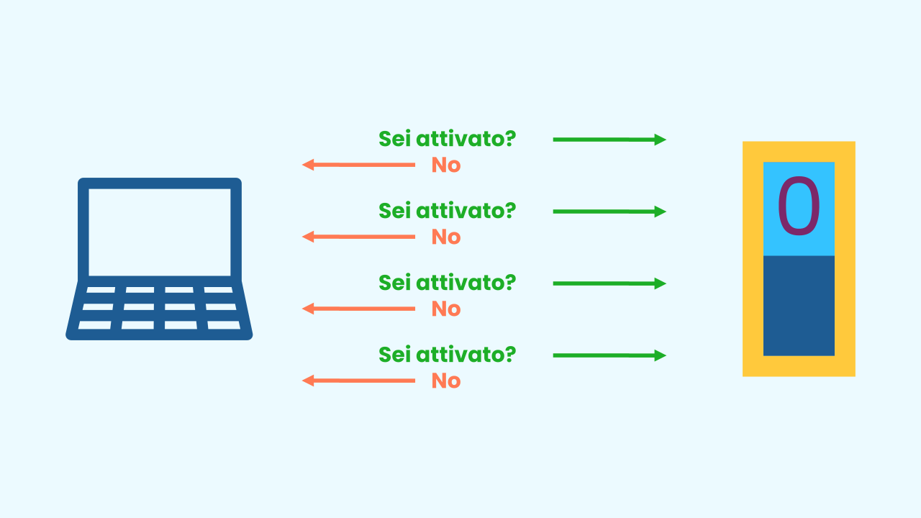
Perché non usare semplicemente un loop principale?
Usare un Loop Principale per controllare un pulsante è come un passeggero sul sedile posteriore che chiede costantemente: *“Sei già stato premuto?! E adesso?! Sei stato premuto ora?!”* anche quando non sta succedendo nulla. È ripetitivo e spreca l'energia del computer.
Con gli eventi, il programma è silenzioso. Aspetta semplicemente. L'interruttore stesso invia un singolo segnale al computer *solo quando il suo stato è cambiato*. Questo è molto più efficiente e professionale!

Slide 7
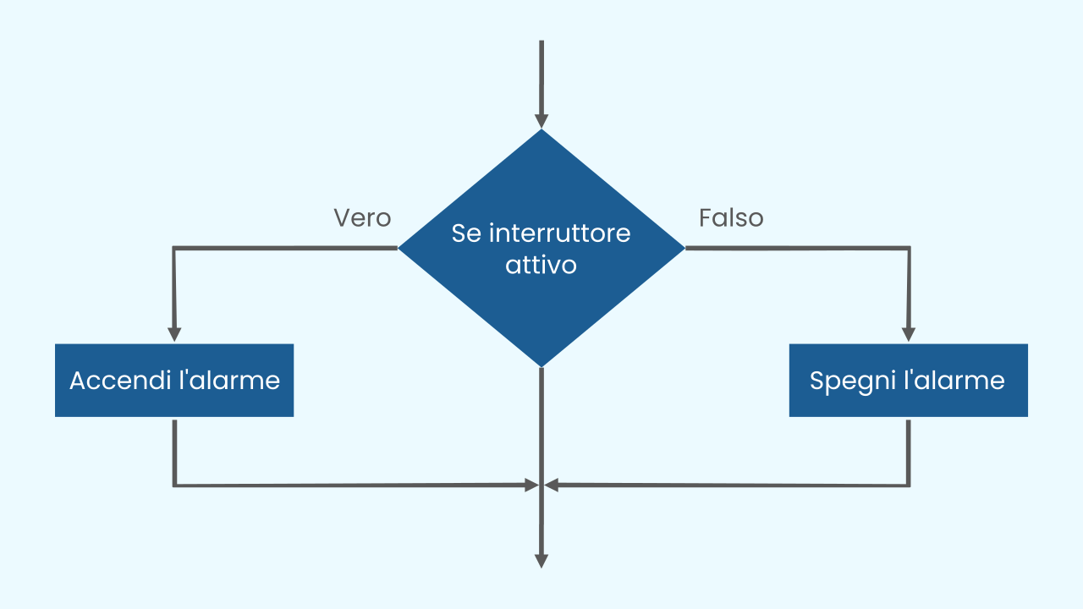
Abbiamo ricevuto l'evento… E adesso?
Una volta che l'interruttore invia il suo segnale, il computer può usare un condizionale per decidere cosa fare in base allo stato attuale dell'interruttore.
Per il nostro allarme, la logica è semplice: SE il nuovo stato dell'interruttore è ACCESO, riproduciamo un suono. ALTRIMENTI (significa che il suo nuovo stato è SPENTO), fermiamo il suono.

Slide 8
Crea l'Allarme
Creiamo un prototipo che suona un allarme quando un interruttore viene attivato.
Premi Aggiungi dispositivo e seleziona AudioPlayer.
Premi di nuovo Aggiungi Dispositivo e seleziona Interruttore.
Ricorda che se non hai uno smartphone per scansionare i codici QR, puoi cliccare su Apri in questa finestra.

Slide 9
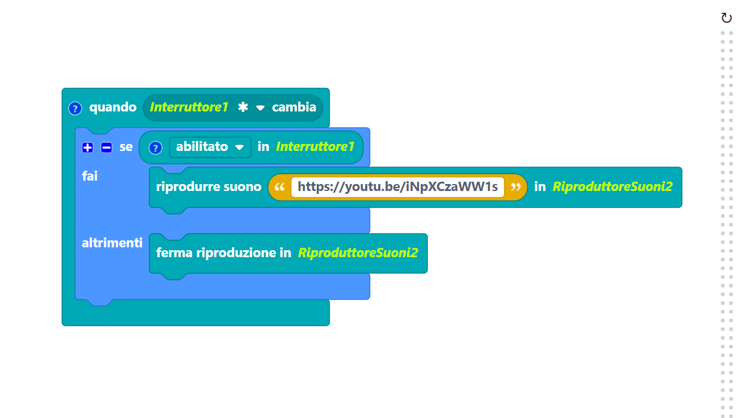
Composizione del Codice
Clicca sull'icona del punto interrogativo per aprire i commenti che spiegano il codice.
https://app.protobject.com/generate?it-a10-alarmswitch&it&dynamic&-1

Slide 10
Rifletti
Gli eventi sono la spina dorsale di tutte le interfacce utente moderne: ogni clic, tocco e scorrimento è un evento.
*Oltre ai pulsanti, quali altre cose sul tuo telefono o in un gioco potrebbero innescare un evento? (Pensa alle notifiche, al termine di un download, a un personaggio che tocca una moneta, ecc.)*

